Slide 1
«Қазақстан Республикасының кейбір заңнамалық актілеріне ойын бизнесі мәселелері бойынша өзгерістер мен толықтырулар енгізу туралы» ҚР Заңының жобасы
Үкіметтің заң жобалау жұмыстарының 2013 жылға арналған
жоспарының 46-1-тармағы
ҚР Спорт және дене шынықтыру істері агенттігі

Slide 2
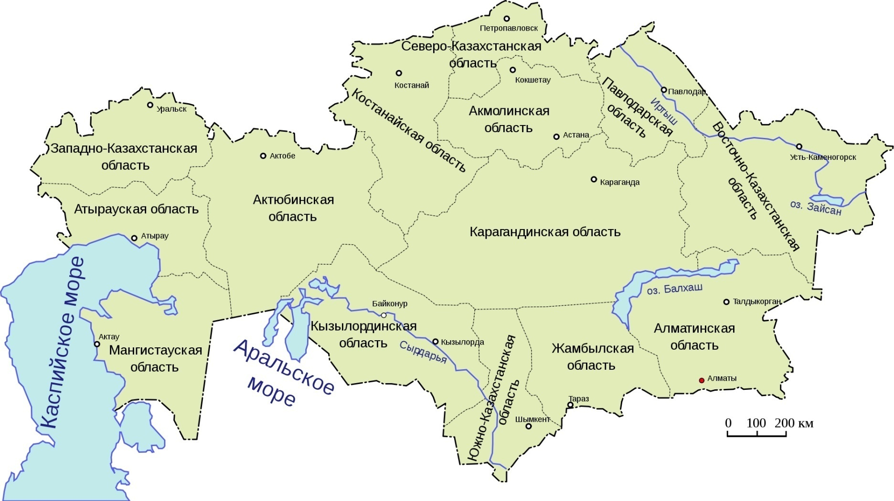
2007 жылдан бері берілген лицензиялардың жалпы саны:
казино – 17
ойын автоматтары залдары – 10
Әрекет етуші
Щучинск қаласы
Казино – 1
ойын автоматтары залдары - 1
Қапшағай суқоймасының жағалауы
Казино – 12
ойын автоматтары залдары - 9

Slide 3
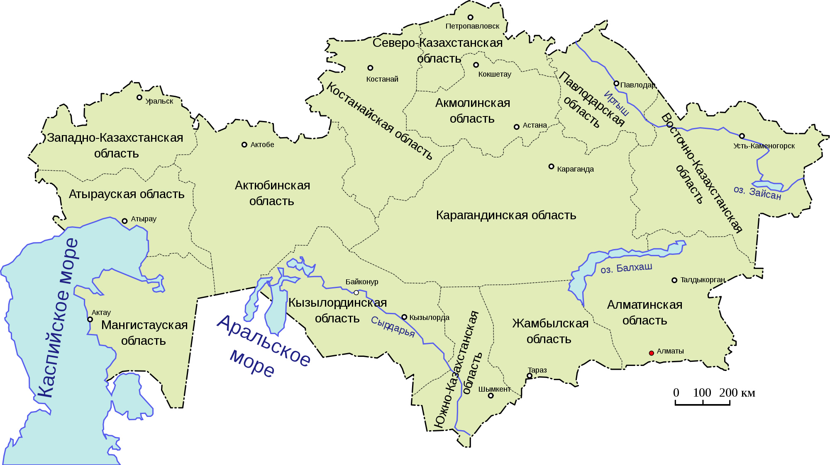
2007 жылдан бері берілген лицензиялардың жалпы саны:
букмекер кеңселері – 37
тотализаторлар – 12
1%
15
4,7%
70
1,1%
16
3,1%
46
3,5%
52
2,7%
40
21%
311
2,4%
36
7,1%
106
3%
44
1,7%
25
2,4%
36
39%
577
6,1%
90
1,2%
18
Ставкаларды қабылдау пунктердің саны 2 500 астам

Slide 4
Казино мен ойын автоматтарының ақшалай қаражат айналымы
Ақшаны жылыстатуға қарсы күрес жөніндегі қаржылық шараларды әзірлеу тобының деректері бойынша (ФАТФ) Қазақстандағы казино мен ойын автоматтарының нарығы жылына шамамен 1 млрд. долларды құрайды.
Pricewaterhouse Coopers (PwC) аудиторлық топ мәліметтері бойынша әлемдегі барлық казинолардың тұтас пайдасы 2012 жылы $150 млрд. құрады, 2015 жылы аталған көрсеткіш $200 млрд. жетеді

Slide 5
Букмекер кеңселерінің ақшалай қаражат айналымы
Әлеуметтік сауал мәліметтері бойынша әр бесінші Қазақстан тұрғыны бәс тігу үшін айына 2000 теңге жұмсауға дайын.
Әрекет етуші букмекер кеңселерінің минималды айналымы
жылына 30 млрд. теңгені
құрайды.
Таза табыс 10-15% құрайды.
Салыстыру үшін, көрсетілген нарықтың сыйымдылығы әлемде – $650 млрд.,
АҚШ-та-$240 млрд.,
Ресейде-$500 млн.

Slide 6
Казино мен ойын автоматтары залдарына салынатын салық тәртібі
Ай сайынғы салық мөлшерлемесі
- Ойын үстелі 830 АЕК (1 млн. 537 мың теңге)
- Ойын автоматы 30 АЕК (55 мың теңге)
*млрд.теңге
Салық комитетінің ақпараты бойынша 2008 жылдан 2013 жылға дейінгі казино мен ойын автоматтары залдарынан бюджетке түскен салық түсімдері
19,4 млрд. теңгені құрады.
5,3

Slide 7
Букмекер кеңселері мен тотализаторлар қызметіне салынатын салық тәртібі
Ай сайынғы салық мөлшерлемесі
- Букмекер кеңсесінің кассасы 75 АЕК (139 мың теңге)
- Букмекер кеңсесінің электрондық кассасы 75 АЕК (139 мың теңге)
- Тотализатор кассасы 125 АЕК (231 мың теңге)
- Тотализатордың электрондық кассасы 125 АЕК (231 мың теңге)
ҚР ҚМ СК ақпараты бойынша
2007 жылдан 2013 жылға дейінгі букмекер кеңселері қызметінен бюджетке түскен салық түсімдері
3,2 млрд. теңгені құрады
*млн.теңге
1500
838
265,5
445,6
88,5
91,1
43,8

Slide 8
Қылмыстарды анықтау статистикасы
Қаржылы полициясы органдарының ойын бизнесі саласындағы қылмыстарды алушы:
2010 жылы – 34;
2011 жылы– 51;
2012 жылы– 483;
2013 жылы–500-ден астам
Анықталған қылмыстар мен әкімшілік құқық бұзушылық бойынша 7 мыңнан астам ойын автоматы, 266 ойын үстелі, 29 млн теңге сомадағы ақшалай қаражат тәркіленді. Барлығы 2012-2013 жыл аралығында 78 жасырын казино мен 208 ойын автоматтары залдары қызметінің жолы кесілген, бұл 2011 жылғы көрсеткіштен 5 есеге артық

Slide 9
«Қазақстан Республикасының кейбір заңнамалық актілеріне ойын бизнесі мәселелері бойынша өзгерістер мен толықтырулар енгізу туралы» ҚР Заңының жобасы
Азаматтық іс жүргізу кодексін Интернет-казино қызметін заңсыз деп танудың іс жүргізу тетігі бекітіледі;
Әкімшілік құқық бұзушылық туралы кодексте ойын бизнесі туралы заңнаманы бұзғаны үшін жауаптылықты көздейтін бап нақтыланады, "Ойын бизнесі туралы" Заң талаптарын бұзғаны үшін қосымша әкімшілік жауаптылық енгізіледі.

Slide 10
«Қазақстан Республикасының кейбір заңнамалық актілеріне ойын бизнесі мәселелері бойынша өзгерістер мен толықтырулар енгізу туралы» ҚР Заңының жобасы
Салық кодексінде ай сайынғы салық алымын арттыру ұсынылады :
 | Қолданыстағы мөлшерлеме | Ұсынылатын мөлшерлеме
букмекер кеңсесі және тотализатор кассасы | айына 75 АЕК 138 900 теңге | айына 150 АЕК 277 800 теңге
букмекер кеңсесі және тотализатордың электрондық кассасы | айына 75 АЕК 138 900 теңге | айына 2000 АЕК 3 704 000 теңге

Slide 11
«Қазақстан Республикасының кейбір заңнамалық актілеріне ойын бизнесі мәселелері бойынша өзгерістер мен толықтырулар енгізу туралы» ҚР Заңының жобасы
«Ойын бизнесі туралы» Заңда казино мен ойын автоматтары залдарының қызметі бөлігінде:
1. ұғымдар аппараты нақтыланады;
а) «интернет-казино» мен «электрондық казино» ұғымдары ажыратылады;
б) «ойын жабдығы» және «бәс тігуді ұйымдастыруға және өткізуге арналған жабдық» ұғымдары ажыратылады;
2. әрбір ойын мекемесіне міндетті резервтер түрінде қамтамасыз ету казино мен ойын автоматтары залдары үшін 25 000-нан (46,3 млн. теңге) 60 000 АЕК-ке дейін (111 млн. теңге) ұлғайтылады.

Slide 12
«Қазақстан Республикасының кейбір заңнамалық актілеріне ойын бизнесі мәселелері бойынша өзгерістер мен толықтырулар енгізу туралы» ҚР Заңының жобасы
3. ойын жабдықтарын сақтау тәртібі анықталады;
4. бір казинодағы ойын столдарының ең төменгі санының кемінде 30 болуы туралы талап, сондай-ақ казино орналасатын ғимаратқа қойылатын талаптар бекітіледі;

Slide 13
«Қазақстан Республикасының кейбір заңнамалық актілеріне ойын бизнесі мәселелері бойынша өзгерістер мен толықтырулар енгізу туралы» ҚР Заңының жобасы
Букмекер кеңсесі және тотализаторлар қызметі бөлігінде:
1. ұғымдар аппараты нақтыланады; «тотализатор немесе букмекер кеңсесінің кассасы» ұғымы жаңа редакцияда жазылған;
2. ойын орындарынан (тотализатор және букмекер кассаларынан) тыс жерде, сондай-ақ ойын бизнесін ұйымдастырушылар болып табылмайтын агенттер сынды адамдардың бәс тігуге, ставкаларды қабылдауына (есепке алуына), ұтыс төлеуіне тыйым салу бекітіледі;

Slide 14
«Қазақстан Республикасының кейбір заңнамалық актілеріне ойын бизнесі мәселелері бойынша өзгерістер мен толықтырулар енгізу туралы» ҚР Заңының жобасы
3. мыналар бойынша талаптар бекітіледі:
а) аппараттық-бағдарламалық кешен серверін Қаржы министрлігінің бірыңғай қаржылық операцияларды өңдеу серверімен біріздендіру;
б) ставкаларды аппараттық-бағдарламалық кешенмен есептелген коэффициенттер негізінде ғана және алдағы нақты спорттық оқиғаға қабылдау;

Slide 15
«Қазақстан Республикасының кейбір заңнамалық актілеріне ойын бизнесі мәселелері бойынша өзгерістер мен толықтырулар енгізу туралы» ҚР Заңының жобасы
в) меншік құқығында санитарлық-эпидемиологиялық және өртке қарсы нормаларға сәйкес келетін ғимараттың (құрылыс, үй-жай бөлігінің) міндетті түрде болуы;
4. әрбір ойын мекемесі үшін міндетті резервтер түрінде қамтамасыз ету ұлғайтылады:
 | Қолданыстағы мөлшер | Ұсынылатын мөлшер
букмекер кеңсесі үшін | 20 000 АЕК 37,4 млн. теңге | 40 000 АЕК 74,8 млн. теңге
тотализаторлар үшін | 5 000 АЕК 9,2 млн. теңге | 10 000 АЕК 18,5 млн. теңге

Slide 16
«Қазақстан Республикасының кейбір заңнамалық актілеріне ойын бизнесі мәселелері бойынша өзгерістер мен толықтырулар енгізу туралы» ҚР Заңының жобасы
Жалпы сипаттағы ойын бизнесін ұйымдастырушылар қызметі бөлігінде:
1. Үкімет құзыретін Ойын мекемелері жұмысының үлгілік қағидаларын бекітумен толықтыру;

Slide 17
«Қазақстан Республикасының кейбір заңнамалық актілеріне ойын бизнесі мәселелері бойынша өзгерістер мен толықтырулар енгізу туралы» ҚР Заңының жобасы
2. ойын бизнесін ұйымдастырушы болуға:
а) экономикалық қызмет саласында қылмыс жасағаны үшін не қасақана ауырлығы орташа қылмыс, ауыр қылмыс, аса ауыр қылмыс жасағаны үшін алынбаған немесе өтелмеген соттылығы бар адам құрылтайшысы немесе қатысушысы болып табылатын заңды тұлғаға;
б) салық берешегі бар немесе банкрот деп танылған заңды тұлғаның құрылтайшысы немесе қатысушысы болып табылатын адам құрылтайшысы немесе қатысушысы болып табылатын заңды тұлғаға тыйым салынады.

Slide 18
«Қазақстан Республикасының кейбір заңнамалық актілеріне ойын бизнесі мәселелері бойынша өзгерістер мен толықтырулар енгізу туралы» ҚР Заңының жобасы
3. ойын бизнесін ұйымдастырушының міндетіне келесіні енгізу ұсынылады:
а) міндетті резервті орналастыруды тұрақты негізде қамтамасыз ету;
б) уәкілетті органға банк салымы шартын жасау кезінде ашылған банк шоттарында ақшаның болуы және ол бойынша қозғалуы туралы анықтаманы айына бір реттен кем емес беру.
«Жарнама туралы» Заңда Интернет-казино жарнамасына тыйым салу туралы ереже бекітіледі.

Slide 19
Назарларыңызға рахмет!

